Slide 1


Slide 2

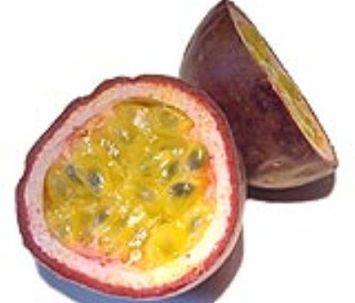
Plano Estratégico
…. para o Maracujá da Madeira

Slide 3
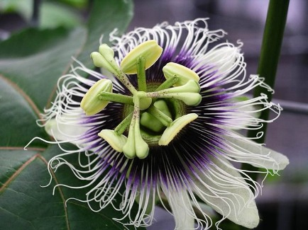

Slide 4
Variedades de Maracujá na Madeira:
Maracujaleiro roxo regional (Passiflora edulis Sims)
Maracujaleiro brasileiro amarelo (Passiflora edulis Var. flavicarpa)
Híbrido F1 (roxo regional x brasileiro amarelo)

Slide 5
Importância Agronómica, económica, ambiental e social:
Agronomicamente, o maracujaleiro é uma cultura:
- Com grande interesse e com potencial de crescimento, atendendo à sua boa adaptabilidade às condições edafoclimáticas (solos areno-argilosos, pH 6,0-7,5, temperatura 25-26ºC, precipitação 1.200/1.400 mm), da Madeira - até aos 400 m costa norte, e 600 m costa sul);
- Com algumas exigências, essencialmente no que se refere à escolha do local de plantação, que deverá estar isento de doenças radiculares (Fusarium e Verticillium) e exigir o controlo dos vetores (afídios) das viroses (PWV e Mosaico) que atacam esta espécie;
- Que pode ser feita extreme em pomares comerciais, mas também pode e deve ser sempre associada com culturas principais, plantando nas bordaduras de terrenos e base de paredes, não concorrendo com a área ocupada pelas outras culturas;
- Que adapta-se a zonas inclinadas, pois trata-se duma planta trepadeira. Na ilha do Porto Santo, é também uma boa alternativa, desde que em áreas com disponibilidade de água, e conduzida em formas baixas, devido aos ventos.

Slide 6
Importância Agronómica, económica, ambiental e social:
Economicamente (potencial comercial), o maracujá é um fruto:
- Com características organoléticas excelentes - sabor e aroma inconfundíveis;
- Com elevado valor nutritivo e salutar (rico em vitamina A e potássio);
- Com múltiplos usos, não só para consumo em natureza em ambiente doméstico como, através da polpa refrigerada ou congelada, para consumo profissional (rede HORECA): produção de bebidas (sumos, licores e ingrediente para uma variedade de poncha madeirense), indústria láctea (iogurtes e sorvetes), doçaria e confeitaria diversa, condimentos, e cosmética.

Slide 7
Importância agronómica, económica, ambiental e social:
Ambientalmente, o maracujaleiro é uma cultura que
- Pode e deve ser usada na base de paredes e em bordaduras de terrenos, camuflando por vezes o "betão" e dando um mosaico colorido à paisagem;
- Adapta-se a áreas inclinadas, contribuindo para o aproveitamento dos terrenos e evitar a erosão dos solos;
- Comparativamente a outros países produtores, na Madeira apresenta poucas pragas, pelo que é uma cultura que pode ser feita em Modo de Produção Biológico.

Slide 8
Importância Agronómica, ambiental e social:
Socialmente, o maracujaleiro é:
- Uma alternativa em plantações extremes ou como consociação em pequenas parcelas, bem como para solos mais marginais;
-Permite ao agricultor começar a obter rendimento até 1 ano, ou menos, logo após o cultivo;
- Produz bem, em média 10-15 toneladas/hectare e, dependendo das variedades e tipo de condução (em bordadura, latada, espaldeira simples ou T), tem potencial para ultrapassar as 30 toneladas/ano;
- O período de colheita pode ser durante todo o ano (“jogando” com as cotas e microclimas), e, pese o “pico” dos meses de Verão, a colheita escalonada, fazendo-se entre 1 a 3 vezes por semana.

Slide 9
Evolução da área
na cultura do maracujaleiro
(2008 a 2015)

Slide 10
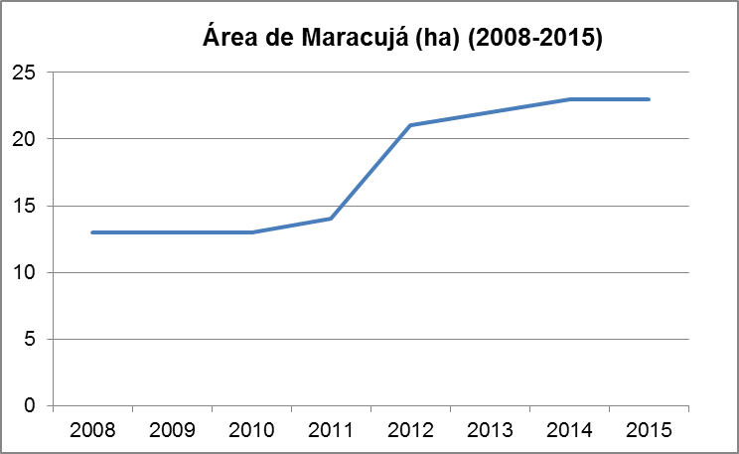
Evolução da área na cultura do maracujaleiro
(2008 a 2015)
Dos dados recolhidos pela Direção Regional de Agricultura, constata-se que, a partir de 2011, houve um aumento na área plantada.

Slide 11
Área de maracujaleiro
por concelho (2015)

Slide 12
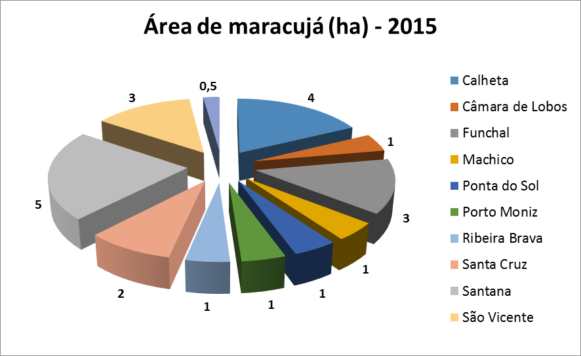
Área de maracujaleiro por concelho (2015)
Da análise do quadro seguinte, verifica-se que os concelhos com área maior de produção são Santana e Calheta, seguindo-se o Funchal e São Vicente. Santana e Calheta, detêm 39% da área total (23 hectares).

Slide 13
Evolução da produção
de Maracujá
(2008 a 2015)

Slide 14
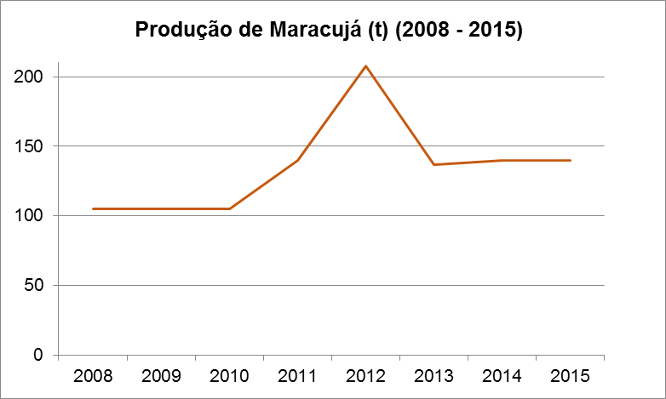
Evolução da produção de Maracujá (2008 a 2015)
A produção atual ronda as 140 toneladas de maracujá/ano.

Slide 15
Análise Swot
do Maracujá da Madeira

Slide 16
Análise Swot do Maracujá da Madeira
Pontos Fortes | Oportunidades
- Procura crescente de maracujá para transformação (bares, pastelarias, confeitarias, restauração, etc.) | - Reconhecimento pelos consumidores das características distintivas deste fruto
- Maracujá «Roxo Regional» com sabor sui generis | - Decisão de (re)impulsionar a investigação/experimentação da cultura: obtenção de novas variedades/híbridos (mais resistentes às principais doenças, evoluindo ao gosto do consumidor ao longo do tempo e agronomicamente aptas)
- Fruto com procura mercado retalhista nacional e europeu – sortido “frutos exóticos” | - Possibilidade de aumentar a área de cultivo até altitudes maiores tanto na costa norte como costa sul

Slide 17
Análise Swot do Maracujá da Madeira
Pontos Fortes | Oportunidades
- Ótimo know-how técnico existente | - Capacidade de aumentar o volume de produção de forma a satisfazer a procura do mercado local, e conquistar mercados externos
- Existência de apoios financeiros-PRODERAM 2020 e POSEI-RAM | - Garantias de escoamento da produção (desde que haja um preço mínimo garantido)
- Boas condições edafoclimáticas ao cultivo, tanto na ilha da Madeira como na do Porto Santo, à cultura | - Implementação de um Seguro de Colheitas
- Alto valor agronómico e comercial das variedades, para consumo em fresco e/ou para transformação | - Expetativa do surgimento de novos canais, e empresas interessadas no escoamento da produção para os mercados, quer interno, quer externo

Slide 18
Análise Swot do Maracujá da Madeira
Pontos Fortes | Oportunidades
- Cultura bastante rústica, que pode ser associada a outras sem concorrência de espaço físico (bordaduras, paredes, etc.) | - Criação do Banco de Terrenos da RAM
- Potencial de crescimento nos mercados externos: consumidores que já conhecem o fruto, e países, sobretudo europeus, em que a procura é declaradamente superior à oferta
- Boas acessibilidades das explorações agrícolas até aos pontos de acondicionamento e expedição
- Importante mercado turístico da Madeira
- Alterações climáticas favoráveis
- Acesso à Rede CA, com tecnologias adequadas à melhor preparação comercial do produto

Slide 19
Análise Swot do Maracujá da Madeira
Pontos Fracos | Ameaças
- Pequena dimensão das parcelas | - Entrada no mercado regional de polpa industrial de maracujá do exterior
- Vida útil das plantas de maracujazeiro curta (entre 4 a 5 anos) | - Custos de produção elevados à instalação (sistemas de condução) e de mão-de-obra
- Plantas sujeitas ao ataque de viroses e doenças radiculares | - Custos de transporte muito elevados para os mercados exteriores
- Grande flutuação de preços do fruto – baixo grau contratualização compradores | - Globalização/entrada de novas pragas/doenças
- Circuito comercial instável | - Necessidade de forte investimento em marketing nos mercados externos
- (atualmente) Falta de associativismo/organização dos produtores | - Conjuntura económica e financeira difícil
- Escassez de meios logísticos para a assistência técnica aos agricultores
- Falta de Seguro de Colheitas

Slide 20
Análise Swot do Maracujá da Madeira
    Realizado o diagnóstico, a grande linha de orientação estratégica proposta para o Maracujá da Madeira é a seguinte: integrar e articular todas as potencialidades dos recursos
    agroecológicos, técnicos, logísticos e financeiros existentes e disponíveis, com vista a que o Maracujá da Madeira obtenha uma vantagem competitiva sustentável, quer no mercado local, quer nos mercados externos.
    A estratégia que é preconizada, passa fundamentalmente pela criação de condições que promovam o aumento do volume e da qualidade da produção, bem como a melhoria da comercialização, do Maracujá da Madeira.

Slide 21
Objetivos gerais

Slide 22
Objetivos gerais:
1º- Aumentar a área de produção em 4 hectares/ano durante 5 anos (de 2017 a 2021), perfazendo um aumento total da área em 20 hectares nos próximos 5 anos, passando a área total na RAM a 43 hectares.

Slide 23
Objetivos gerais:
2º- Triplicar a produção nos próximos 5 anos (até 2021), passando das atuais 140 toneladas para 380 toneladas.
a) Replantação de pomares existentes, reconvertendo plantações não comerciais e com baixa produtividade, em pomares mais produtivos e rentáveis, através da introdução de técnicas agronómicas mais avançadas, nomeadamente, polinização artificial, e fertilizações, regas, podas e tratamentos fitossanitários mais adequados. – manter o nível atual de produção
b) Produção dos primeiros 5 anos das novas plantações
As restantes 240 toneladas dever-se-ão às novas plantações e à aplicação das técnicas acima referidas durante os restantes anos. Os concelhos com maior aptidão e condições edafoclimáticas são os que se apresentam slide seguinte, onde está discriminada a percentagem de incremento esperada de novas áreas por concelho.

Slide 24
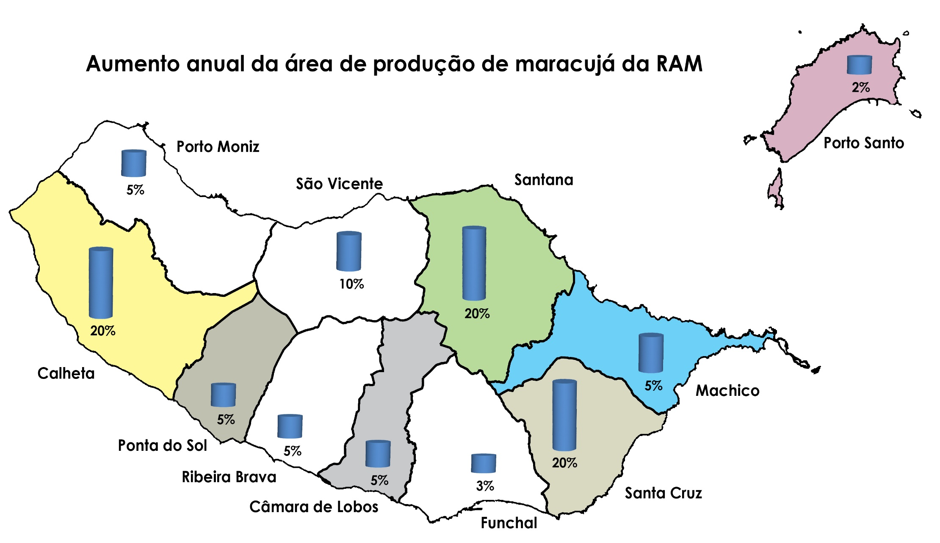
Objetivos gerais:

Slide 25
Objetivos gerais:
3º- Duplicar anualmente o volume de expedição de maracujá fresco e da polpa do fruto.
4º-Aumentar o rendimento dos produtores em cerca de 20%, passando de cerca de 49.000 €/hectare/ano (ao 2º ano – plena produção em latada) para cerca de 59.000€/hectare/ano (aumentado tanto a produtividade como o valor pago ao produtor).

Slide 26
Ações
Entidades envolvidas
Metas a atingir

Slide 27
Ações, entidades envolvidas e metas a atingir
A estratégia a seguir tem como base os seguintes pilares:
1- Tirar o máximo partido dos apoios disponíveis no PRODERAM 2020, e reformular os apoios à comercialização para o mercado local via POSEI-RAM, majorando os apoios ao fruto.
2- Promover formação específica aos agricultores nas matérias respeitantes aos principais trabalhos/cuidados culturais.
3- Aumentar o número de plantas de micropropagação in vitro no Microlab, e garantir a “engorda” em estufa.
4- Intensificar a assistência técnica junto dos produtores.
5- Incentivar a criação de agrupamento de produtores.
6- Relançar a experimentação/investigação, e promover Protocolos de colaboração e troca de experiências com entidades internacionais com trabalho desenvolvido sobre o cultivo.
7- Maximizar, para a comercialização do produto em natureza, a utilização de equipamentos de calibragem, acondicionamento, embalamento existente na Rede CA.
8- Desenvolver marketing para reforço e conquista de novos mercados.

Slide 28
Ações do Curto-Prazo

Slide 29
Ações do curto-prazo:
Ações | Entidades Envolvidas | Metas a atingir
- Divulgar as medidas de apoio financeiro aos projetos de investimento para instalação de pomares – PRODERAM 2020 | PRODERAM, SRAP/DRA | Meados de janeiro a março de 2016
- Melhorar as condições e equipamentos nos CA onde se acondiciona maracujá | DRA | 2016
- Promover junto dos agricultores a instalação de pomares de maracujaleiros, atribuindo-lhes todo o apoio necessário na elaboração de projetos a título gratuito, independentemente do valor do investimento | PRODERAM, SRAP/DRA | 2016 a 2021 (aumentar 4ha/ano a partir de 2017)

Slide 30
Ações do curto-prazo:
Ações | Entidades Envolvidas | Metas a atingir
- Relançar a experimentação, nomeadamente na obtenção de novas variedades tolerantes e ou resistentes ao PWV e porta-enxertos mais tolerantes às doenças radiculares | SRAP/DRA | 2016-2021
- Aumentar a produção de plantas selecionadas, através da micropropagação (Microlab) e “engorda” em estufa | SRAP/DRA | 2016 a 2021
- Aumentar o n.º de plantas disponíveis nos viveiros regionais oficiais, com variedades de interesse comercial, em parceria com viveiristas da RAM | SRAP/DRA | 2016 a 2021 (2.670 plantas/ano)

Slide 31
Ações do curto-prazo:
Ações | Entidades Envolvidas | Metas a atingir
- Reforçar a proximidade dos técnicos aos produtores, disponibilizar o Know-how que a DRA tem a todos os produtores de maracujá | SRAP/DRA | 2016 a 2021
- Reforçar as equipas de prestação de serviços a nível de podas | SRAP/DRA | 2016 a 2021
- Aplicar medidas de quarentena a plantas provenientes essencialmente de países terceiros | SRAP/DRA | 2016 a 2021
- Realizar campanhas de promoção de maracujá nos principais mercados nacionais e estrangeiros | SRAP/DRA,SRETC | 2016 a 2021

Slide 32
Ações do curto-prazo:
Ações | Entidades Envolvidas | Metas a atingir
- Criar linhas de investigação agronómicas para baixar custos de produção e aumentar a produtividade; na área da transformação, a obtenção de outros derivados para além da polpa e concentrados, e a transformação noutros produtos (ex.: iogurtes) e criar mais receitas cujo ingrediente principal é o maracujá | SRAP/DRA, Hotelaria, Restaurantes, Barmens | 2016 a 2021
- Formar mão-de-obra mais especializada (produtores), através do Instituto de (Capacitação) Agrícola da Madeira | SRAP/DRA, Instituto Formação Agrícola da Madeira | 2016 a 2021

Slide 33
Ações do curto-prazo:
Ações | Entidades Envolvidas | Metas a atingir
- Baixar os custos na aquisição de fatores de produção, através de agrupamento de produtores (a criar) | SRAP/DRA, Produtores | 2016 a 2021

Slide 34
Ações do Médio-Longo Prazo

Slide 35
Ações do médio-longo prazo:
Ações | Entidades Envolvidas | Metas a atingir
- Retomar a prospeção de material vegetal e a criação de campos germoplasma | SRAP/DRA | 2016 a 2021
- Obter porta-enxerto resistente/tolerante a doenças radiculares, através do melhoramento e de outras espécies, por forma a reduzir perda de plantas e intensificar a cultura, aumentando-se a produtividade | SRAP/DRA | Até 2019
- Promover o relacionamento com estações experimentais análogas a nível nacional (Açores) e internacional para troca de experiências e introdução de novas variedades e espécies, par melhoramento genético e como forma de diversificar a nossa oferta | SRAP/DRA | 2016 a 2021

Slide 36
Ações do médio-longo prazo:
Ações | Entidades Envolvidas | Metas a atingir
- Realizar ensaios de controlo de doenças radiculares | SRAP/DRA | 2016 a 2021
- Alargar os período de produção de forma a não saturar o mercado no Verão | SRAP/DRA | 2017 a 2021
- Promover junto dos restaurantes e hotelaria, a melhor forma de apresentação e conservação do maracujá para consumo em fresco | SRAP/DRA, Restauração, Hotelaria, SRETC | 2016 a 2021

Slide 37
Ações do médio-longo prazo:
Ações | Entidades Envolvidas | Metas a atingir
- Concentrar a produção, através de agrupamento de produtores a criar | SRAP/DRA | 2016 a 2021
- Realizar estudos de conservação e transformação do maracujá | SRAP/DRA | 2016 a 2021
- Lançar linhas de investigação na área da Medicina e/ou Biomedicina | SRAP/DRA, UMA | 2016 a 2021

Slide 38
Ações do médio-longo prazo:
Ações | Entidades Envolvidas | Metas a atingir
- Realizar trabalhos experimentais em explorações colaboradoras | SRAP/DRA | 2016 a 2021
- Estudar o melhor design da embalagem para melhorar a apresentação e estética do produto | SRAP/DRA, Agrupamento Produtores, Expedidores | 2016 a 2021

Slide 39
Vigência
Revisão Periódica
do Plano

Slide 40
Vigência e revisão periódica do Plano
A estratégia aplica-se à ilha da Madeira e é da responsabilidade de todas as entidades intervenientes, sob coordenação da Direção Regional de Agricultura.
A implementação da estratégia será baseada nos seguintes critérios:
  a) Todo o trabalho desenvolvido deverá ser focalizado nos objetivos do plano;
  b) O progresso do plano deverá ser monitorizado e avaliado anualmente, para os devidos ajustamentos das ações aos objetivos;
  c) O plano deverá ser flexível, caso surjam novas situações e sejam delineados novos objetivos.
A coordenação deverá elaborar um relatório anual sobre a implementação do plano.

